Slide 1
Bedre Tverrfaglig Innsats (BTI)
Opplæringspakke modul 2:
HANDLINGSVEILEDEREN

Slide 2
Innhold i denne modulen
Introduksjon til handlingsveilederen
Hvorfor jobbe med handlingskompetanse?
Workshop, bli kjent med handlingsveilederen
Hvordan gjennomføre workshop (instruksjon til ledere)

Slide 3
Introfilm om BTI
«Takk for at du så meg…»

Slide 4
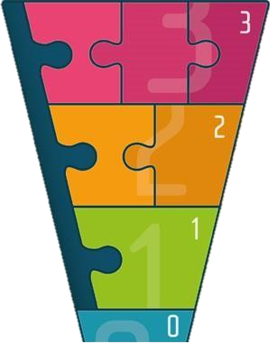
Bedre tverrfaglig innsats (BTI) - modellen
Nivå 3:
Beskriver et mer omfattende tverrfaglig samarbeid mellom flere tjenester og instanser
Brikken som binder de fire nivåene sammen symboliserer koordineringsansvaret, stafettholderen og stafettloggen
Nivå 2:
Beskriver det tverrfaglige samarbeidet mellom to eller flere tjenester
Nivå 1:
Beskriver innsatsen og tiltak innenfor en enkelt tjeneste
Nivå 0:
Avklarer undring og hvorvidt det er grunn til bekymring

Slide 5
Sentrale ressurser i BTI-modellen
Handlingsveileder
Tilhørende verktøy
Stafettholder
Stafettlogg

Slide 6
HANDLINGSVEILEDEREN

Slide 7
Handlingsveilederen - beskrivelse
Handlingsveilederen har som formål å lage en struktur på arbeidsoppgavene og beskrive forløpet i arbeidet.
Strukturert etter de fire nivåene i BTI-modellen (0-3).
Inneholder verktøy som skal være til støtte for ansatte i å gjennomføre de ulike trinnene i handlingsveilederen.
Verktøyene inneholder mer spesifikke metoder eller rutiner, som støtter handlingene i prosessen fra å
→ oppdage, vurdere, beslutte og iverksette oppfølging

Slide 8
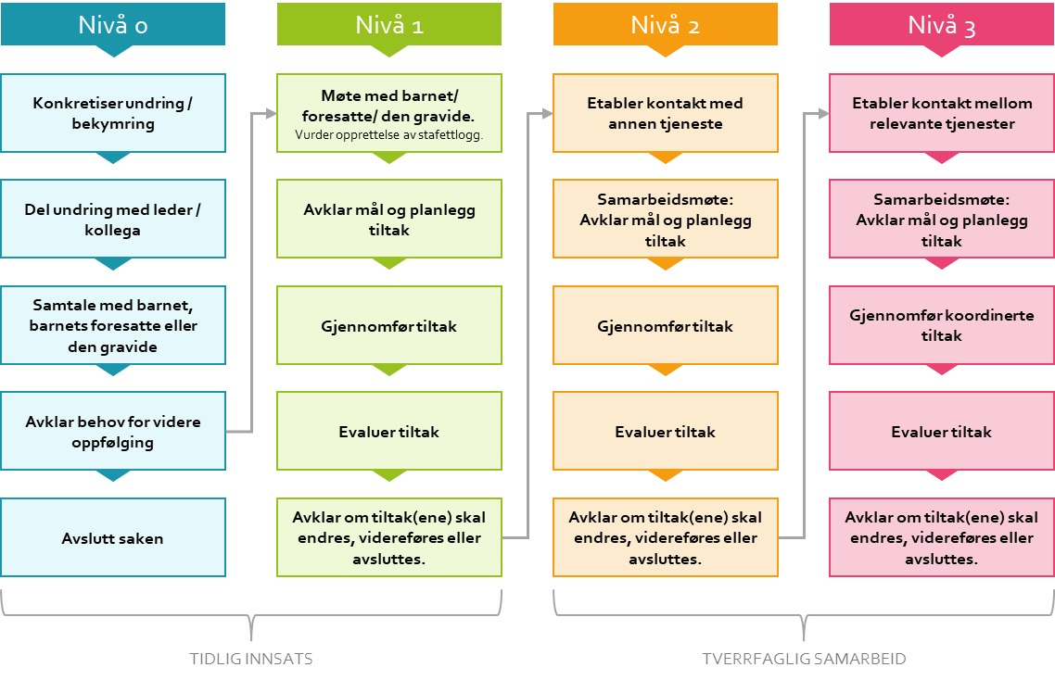

Slide 9
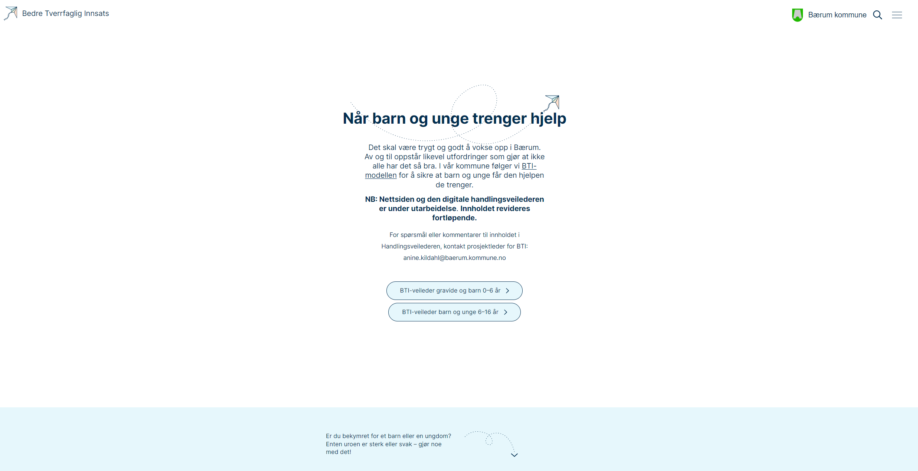
Nettadresse til Bærum kommunes handlingsveileder
baerum.bedreinnsats.no
Det er utviklet 2 veiledere: Klikk deg inn i BTI-veilederen for den aldersgruppen du jobber med

Slide 10
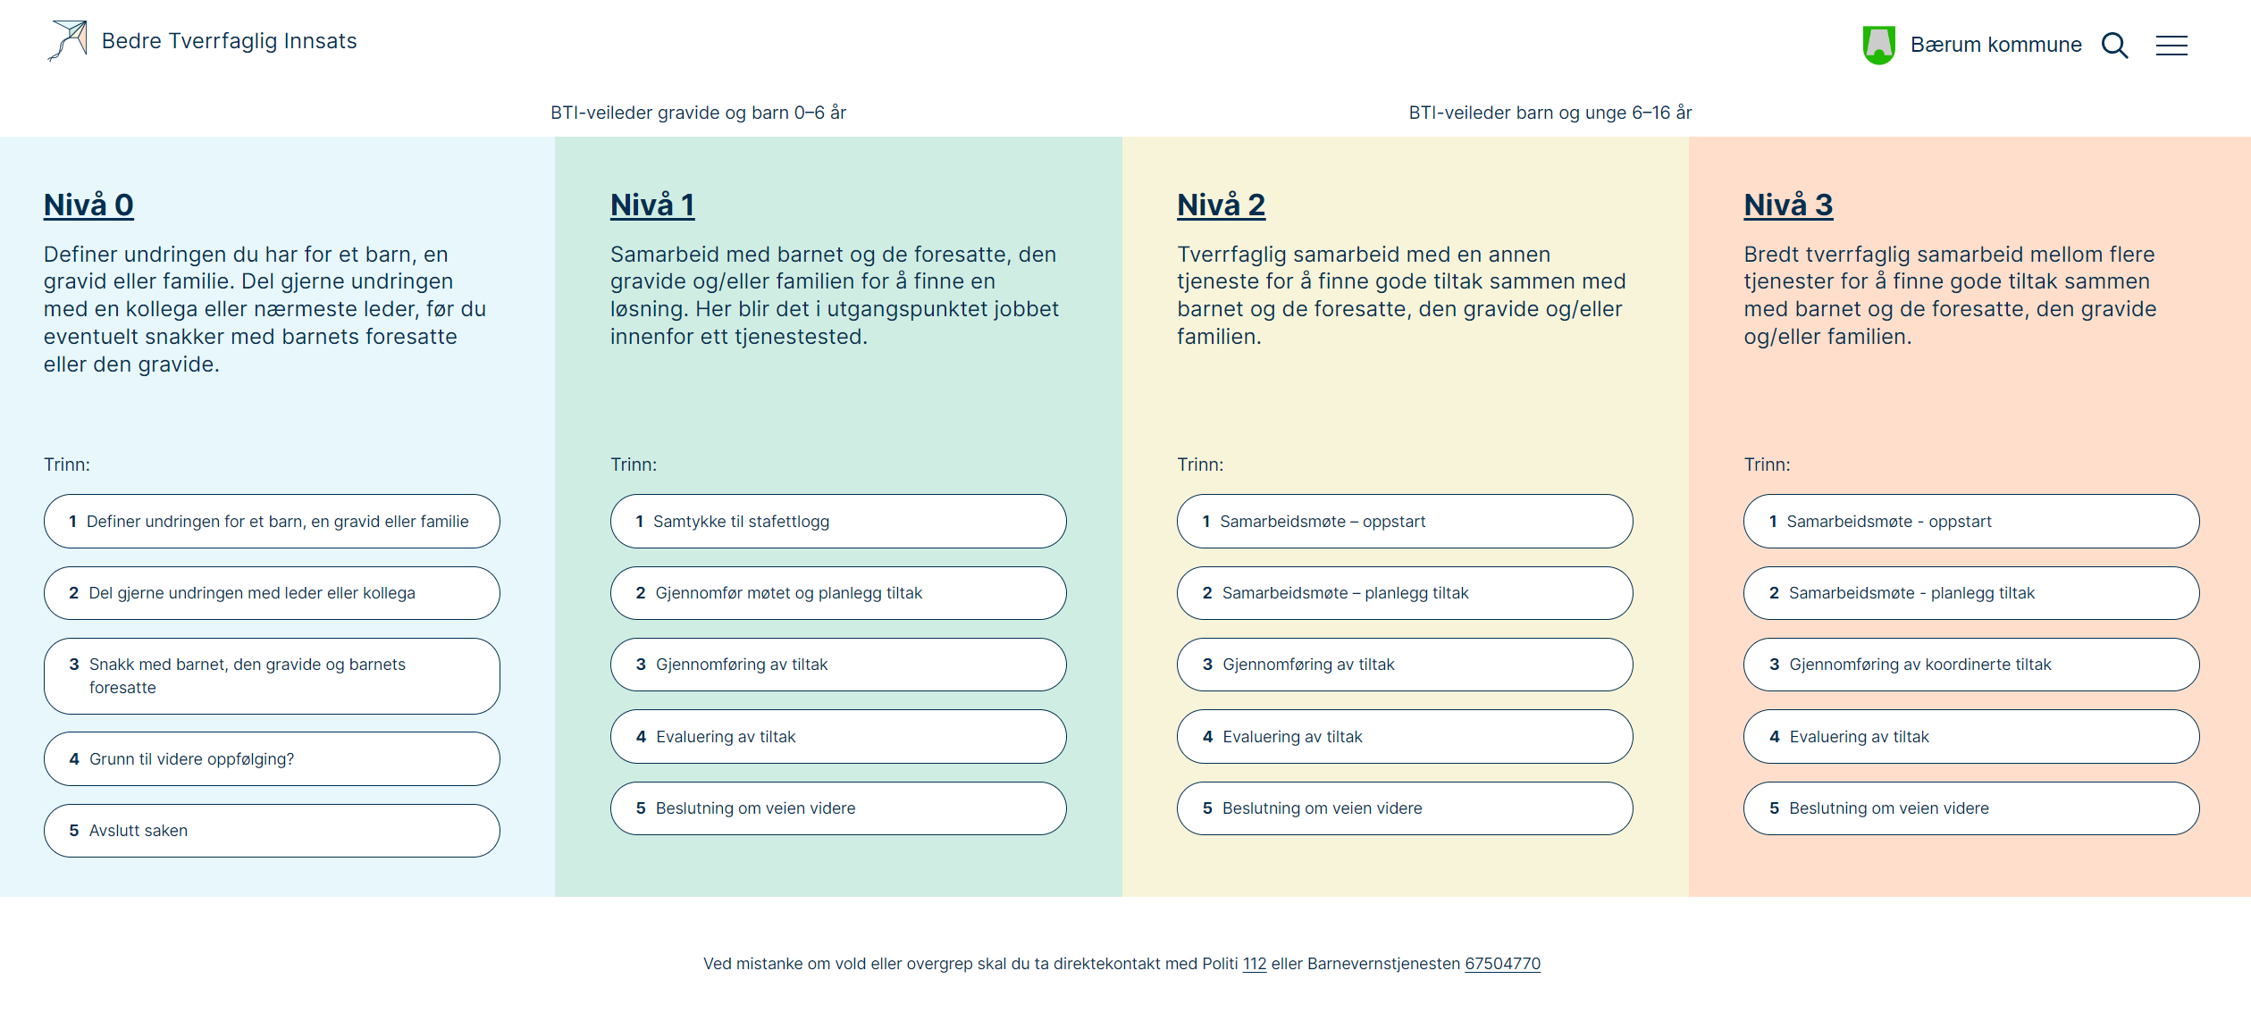
Oversikt over alle nivå og trinn
Du kan også velge aldersgruppe for veilederen her.

Slide 11
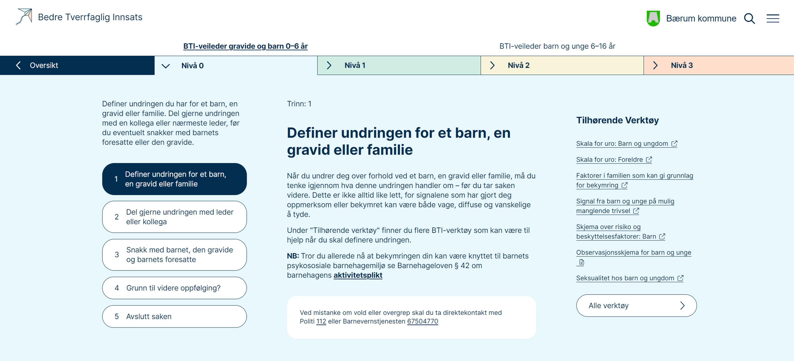
Når du skal bruke BTI-veilederen for å finne ut om et barn, ungdom, gravide eller familie trenger hjelp er det naturlig å starte på nivå 0 trinn 1.
Deretter følger du trinnene videre til saken kan avsluttes.

Slide 12
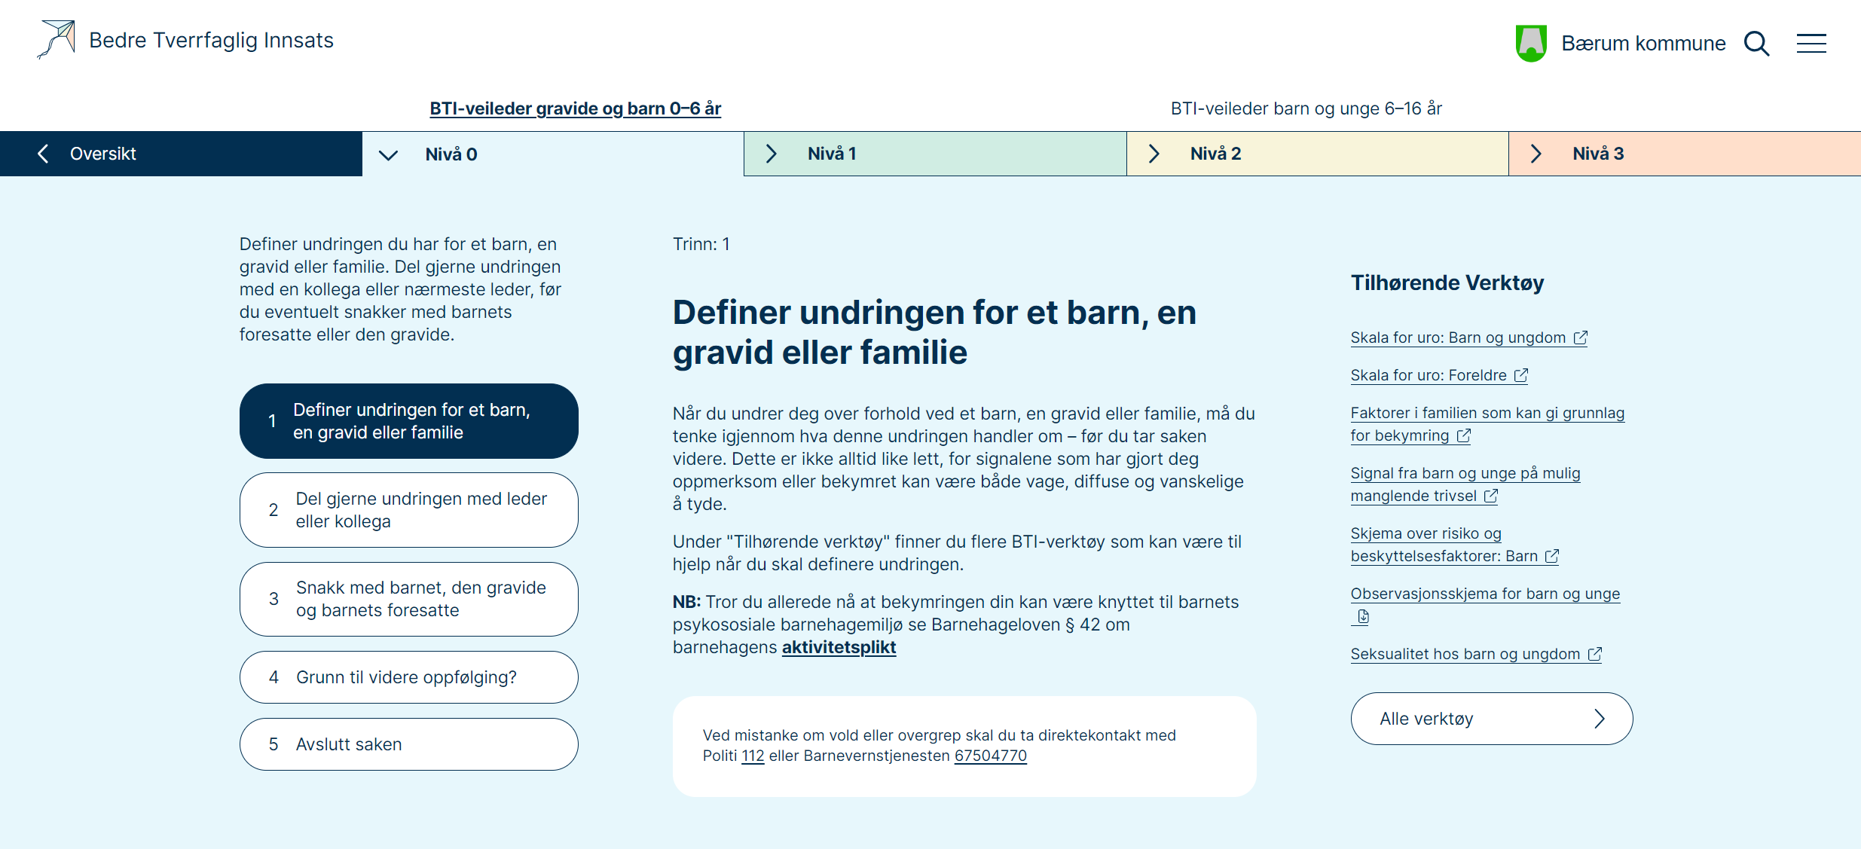
Her navigerer du mellom de ulike nivåene

Slide 13
Her navigerer du mellom de ulike trinnene i hvert nivå

Slide 14
Her er hovedinnholdet som beskriver hva du skal gjøre på det gjeldende trinnet

Slide 15
Her finner du et utvalg verktøy, det vil si relevante dokumenter og skjema for det gjeldende trinnet. Du finner også en knapp som fører til alle verktøy som er knyttet til veilederen.

Slide 16
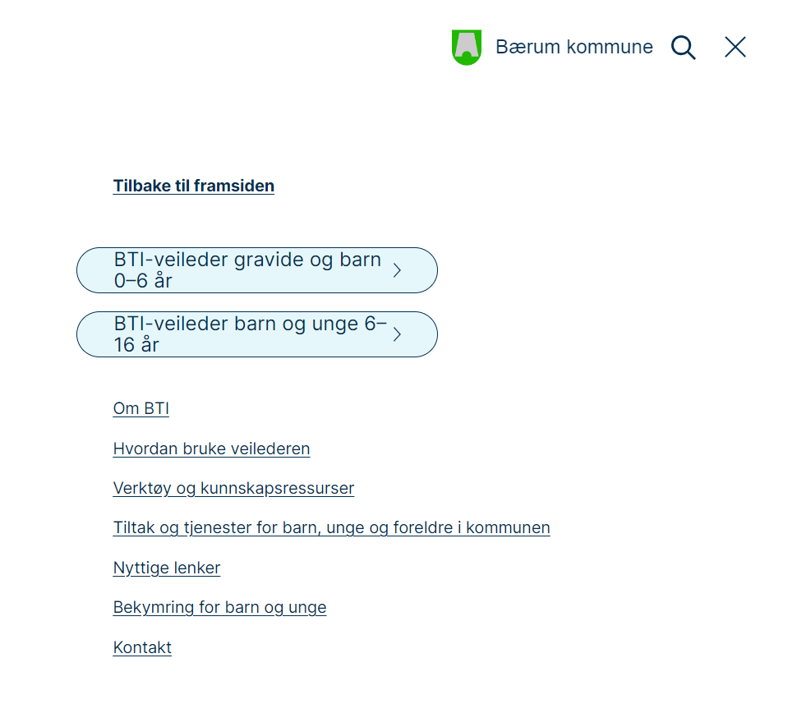
Øverst til høyre på nettsiden finner dere alltid en søkemotor og «hamburgermeny» med flere relaterte sider.

Slide 17
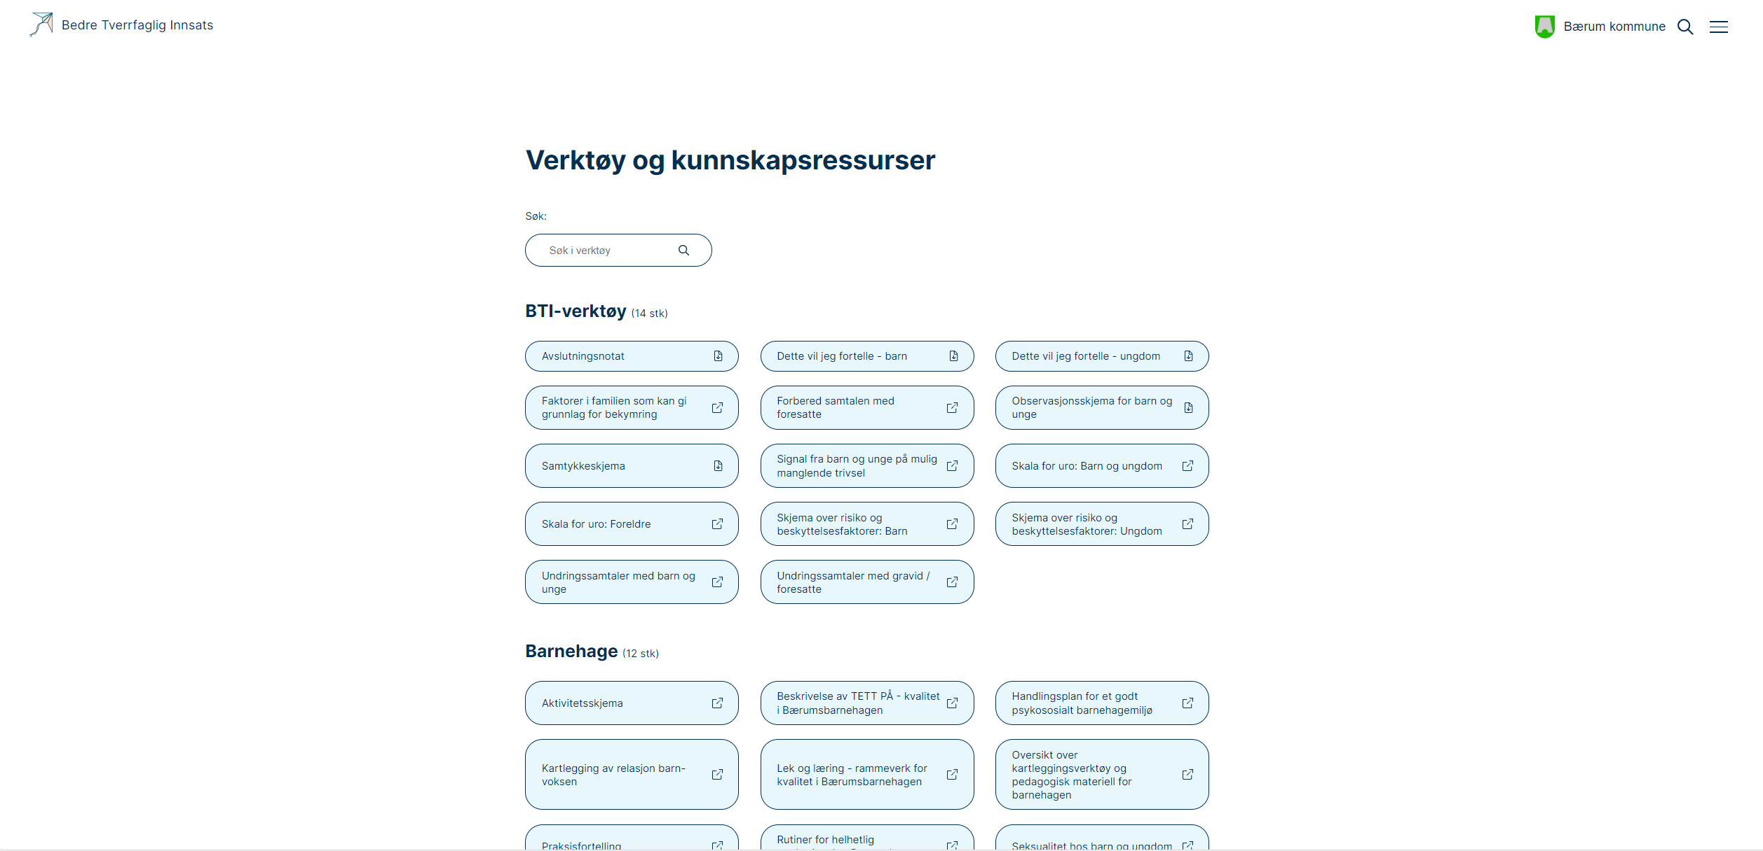
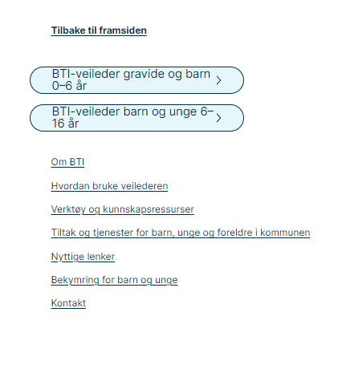
Under verktøy og kunnskapsressurser finner dere alle verktøy som ligger i handlingsveilederen, samt andre relevante ressurser kategorisert på tjeneste / type verktøy. Denne listen vil stadig kunne utvikles…

Slide 18
Hvorfor er det viktig å jobbe med
HANDLINGSKOMPETANSE?

Slide 19
KORUS-undersøkelse i 73 kommuner
Tidsperiode: 2015-2021
26 000 respondenter
ansatte i barnehager, skoler, barnevern, PPT. NAV, fastlege mm.
Besvarer spørsmål om hvordan de vurderer egen kompetanse og kunnskap om barn og unge de er bekymret for (og hvilke erfaringer de har om samarbeid og samhandling).

Slide 20
Resultater (utvalgte)
Kun 1 av 5 har i løpet av det siste år IKKE vært urolig eller bekymret for et barn de har hatt direkte eller indirekte kontakt med i jobbsammenheng.
Få ansatte i kommunene opplever seg trygge i å samtale med barn om alvorlige forhold (spesielt i minoritetsfamilier).
Enda færre opplever seg trygge på å snakke med foreldre/foresatte.
Ansatte oppgir å i større grad kunne identifisere sosiale vansker, mobbing og lærevansker → færre gir uttrykk for å kunne identifisere seksuelle overgrep, problematisk bruk av rusmidler og utfordringer i familier hvor barn er pårørende.

Slide 21
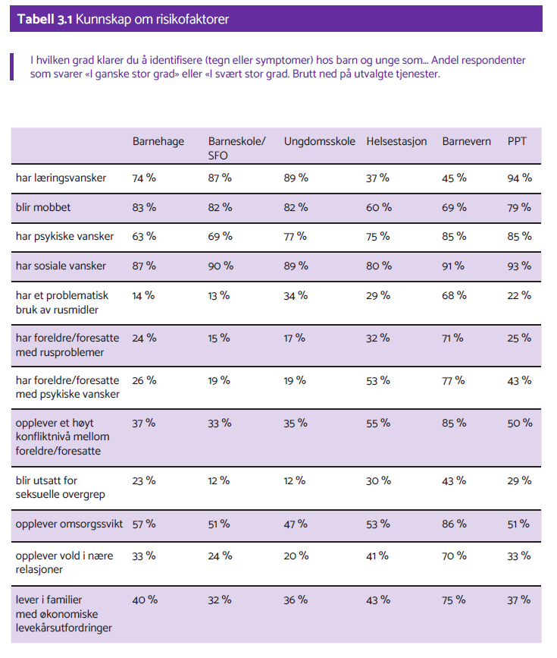
Kilde: KORUS (2022): Kompetanse, samarbeid og samhandling i norske kommuner. En undersøkelse fra 73 norske BTI/BTS-kommuner.

Slide 22
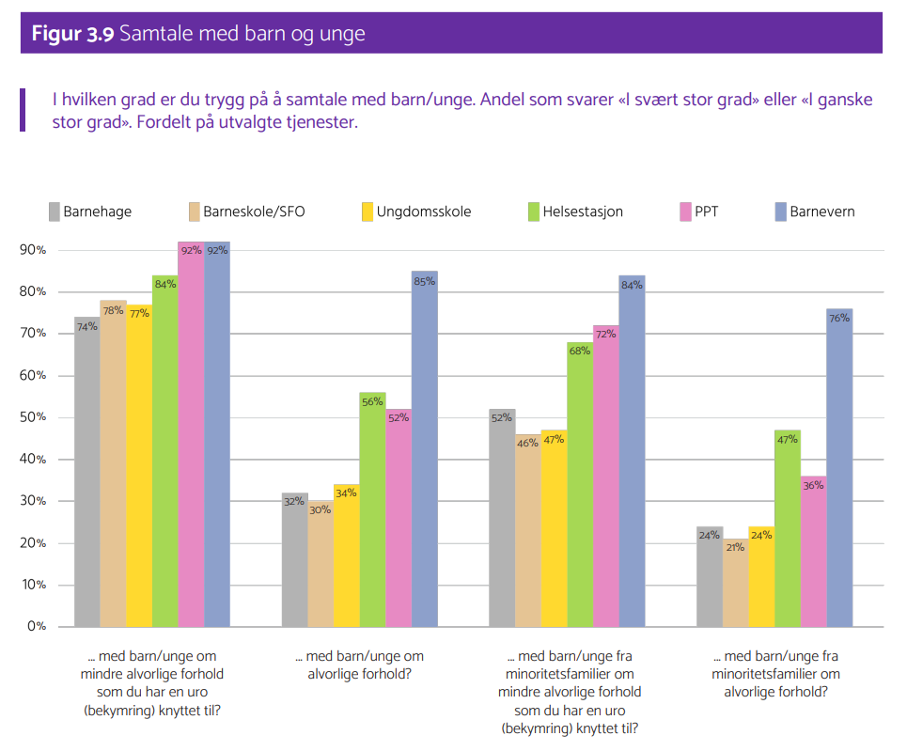
Kilde: KORUS (2022): Kompetanse, samarbeid og samhandling i norske kommuner. En undersøkelse fra 73 norske BTI/BTS-kommuner.

Slide 23
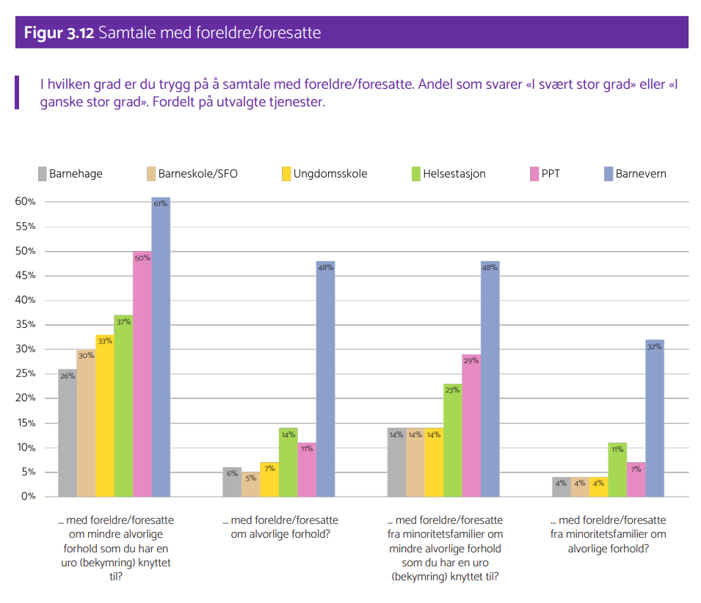
Kilde: KORUS (2022): Kompetanse, samarbeid og samhandling i norske kommuner. En undersøkelse fra 73 norske BTI/BTS-kommuner.

Slide 24
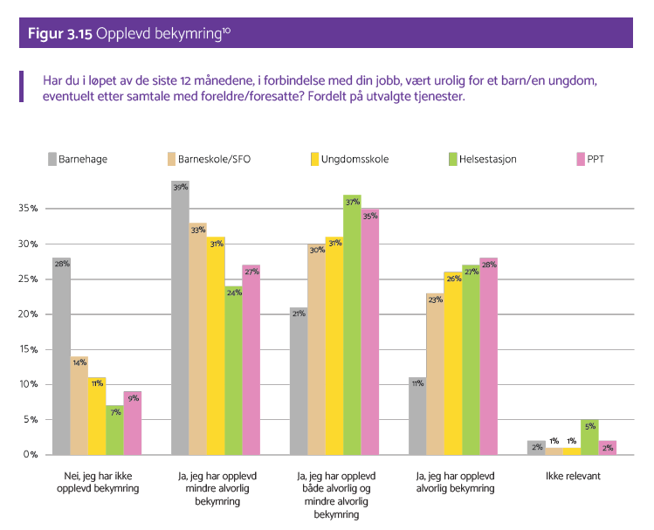
Kilde: KORUS (2022): Kompetanse, samarbeid og samhandling i norske kommuner. En undersøkelse fra 73 norske BTI/BTS-kommuner.

Slide 25
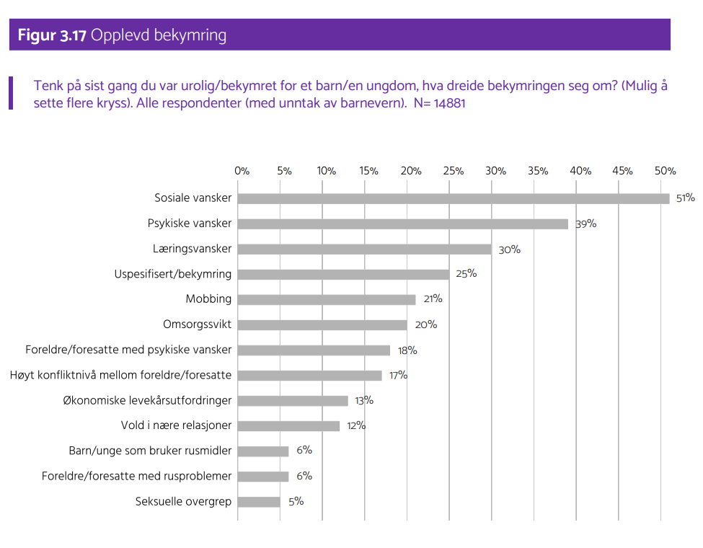
Kilde: KORUS (2022): Kompetanse, samarbeid og samhandling i norske kommuner. En undersøkelse fra 73 norske BTI/BTS-kommuner.

Slide 26
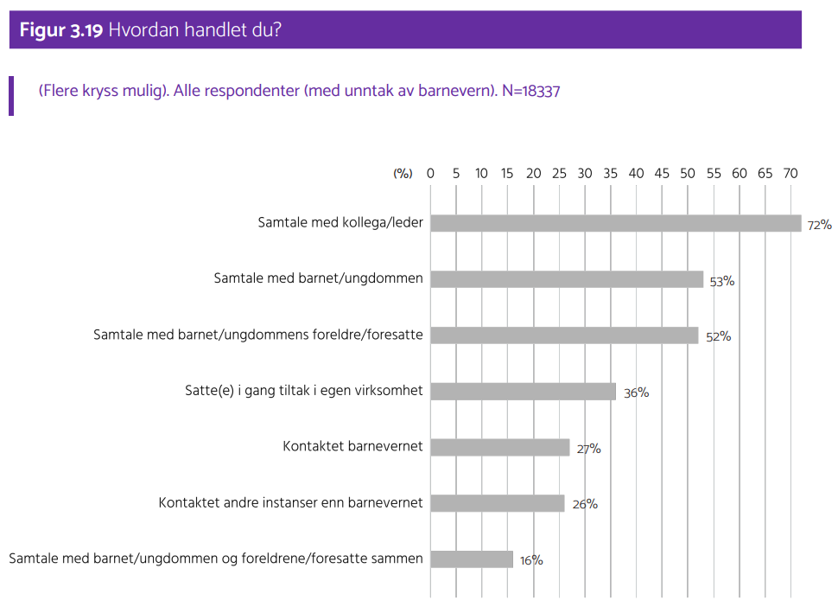
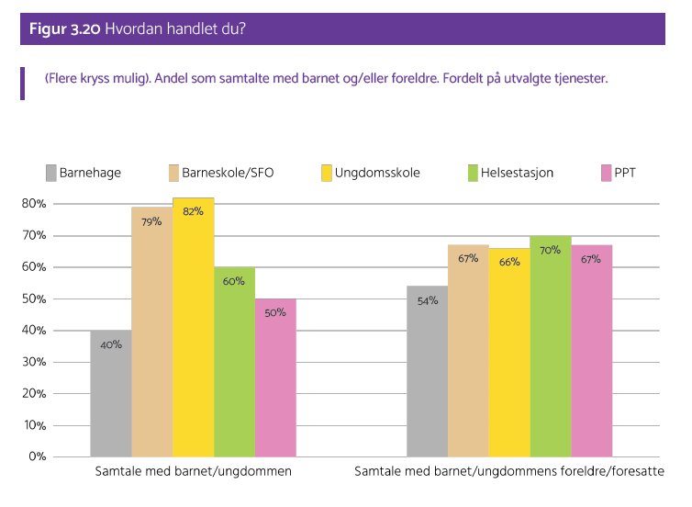
Kilde: KORUS (2022): Kompetanse, samarbeid og samhandling i norske kommuner. En undersøkelse fra 73 norske BTI/BTS-kommuner.

Slide 27
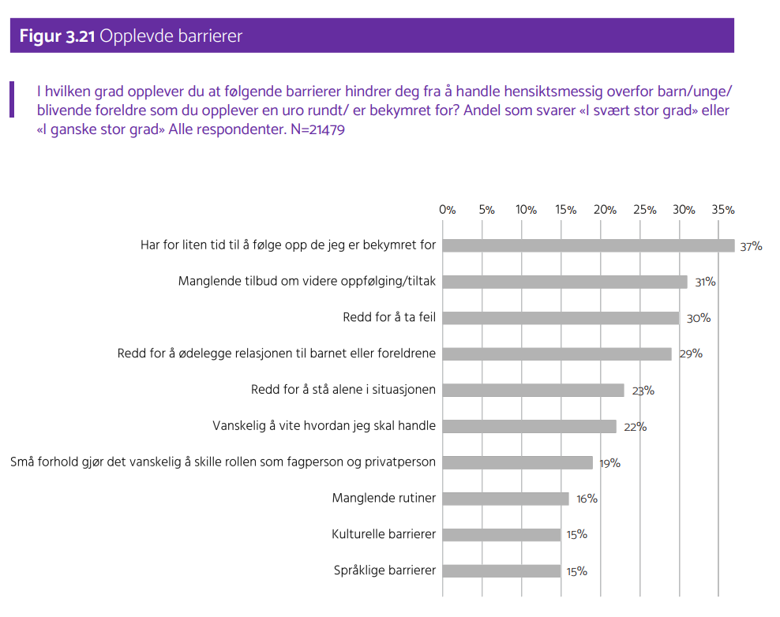
Kilde: KORUS (2022): Kompetanse, samarbeid og samhandling i norske kommuner. En undersøkelse fra 73 norske BTI/BTS-kommuner.

Slide 28
Refleksjonsoppgave(r)
Ta utgangspunkt i funnene fra KORUS-undersøkelsen:
Er du/dere overrasket over noen av funnene?
Hvordan står det til hos oss?
Kjenner du/dere dere igjen i barrierene?

Slide 29
WORKSHOP I HANDLINGSVEILEDEREN

Slide 30
Mål for i dag
Øve på Handlingsveilederen
– bli kjent med nivå 0 og 1

Slide 31
Hvordan gjennomføre workshop
INFO TIL DEN SOM LEDER WORKSHOP
Instruksjon til ledere
Opplæringsmodul 1 med introduksjon til BTI-modellen gjennomgås før workshop i handlingsveilederen.
Les «Instruksjon til leder av workshop i handlingsveilederen» (eget dokument).
Velg en BTI-case med tilhørende drøftingsspørsmål til handlingsveilederen. Dere kan eventuelt også velge en egnet case fra casebanken, eller fra egen arbeidshverdag, og knytte drøftingsspørsmålene opp mot denne.
La ansatte lese situasjonsbeskrivelsen individuelt, deretter drøftes spørsmålene sammen i grupper på 3-5 personer. Handlingsveilederen skal brukes aktivt underveis i drøftingen.
Gi rikelig med tid så ansatte får tid til å lete og oppdage selv. Vi anbefaler 45-60 minutter.
Plenumsdiskusjon til slutt. Se «Instruksjon til leder av workshop i handlingsveilederen» for forslag til gjennomgang.

Slide 32
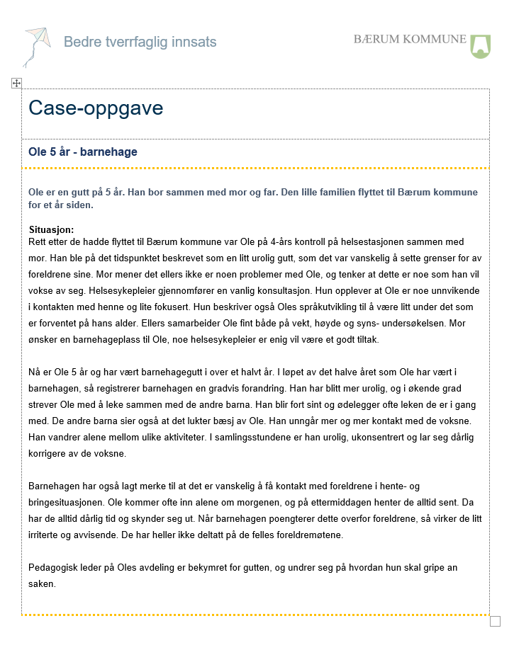
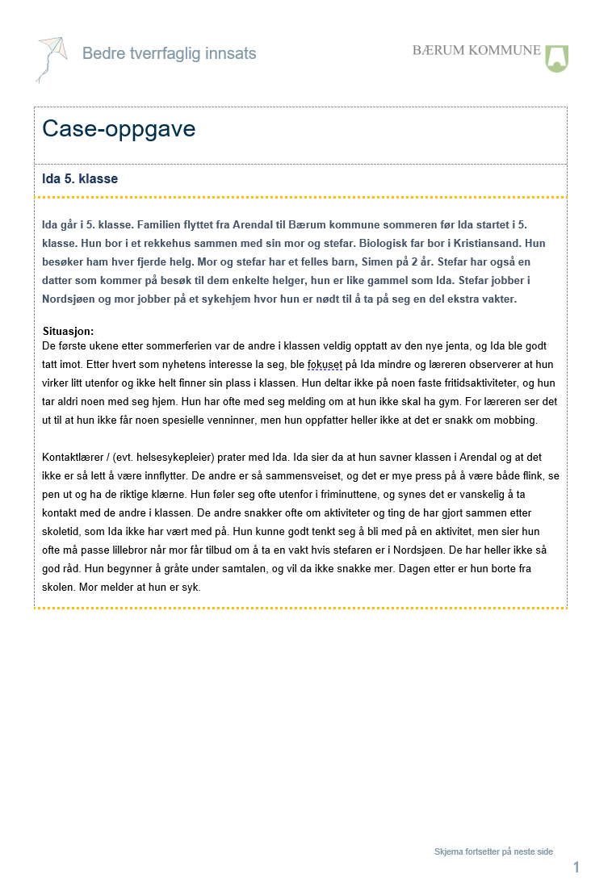
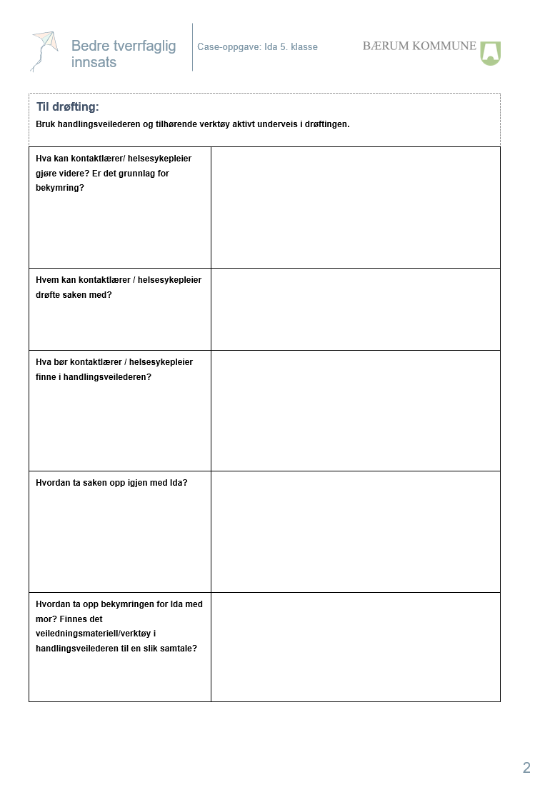
Hvordan:
Les situasjonsbeskrivelsen individuelt og gjør deg opp noen egne tanker og vurderinger av casen (5 minutter)
Gruppevis (ca. 45 min)
Tildel roller: Leder, referent, viddevakt, ansvar for verktøyene (PC)
Ta for dere ett og ett spørsmål i gruppa.
Bruk handlingsveilederen og tilhørende verktøy aktivt underveis.
Plenum (30-60 minutter)
Hvordan opplevdes det å benytte handlingsveilederen systematisk i en slik case?
Del erfaringer og diskusjonene dere hadde.

Slide 33
CASEOPPGAVE

Slide 34
Oppsummering
INFO TIL DEN SOM LEDER WORKSHOP
Leder gir en oppsummering av workshopen.
Si noe om hvordan dere skal benytte handlingsveilederen videre i daglig praksis. Plan for at den blir kjent og brukt blant ansatte i deres tjeneste.
Dersom man etter workshopen har kommentarer eller spørsmål til innholdet i Handlingsveilederen, ønske om andre/flere verktøy eller eventuelle endringer → kontakt prosjektledere for BTI.

